Slide 1
Молодежный совет городского округа город Нововоронеж
Городской фестиваль
«Новофест»

Slide 2
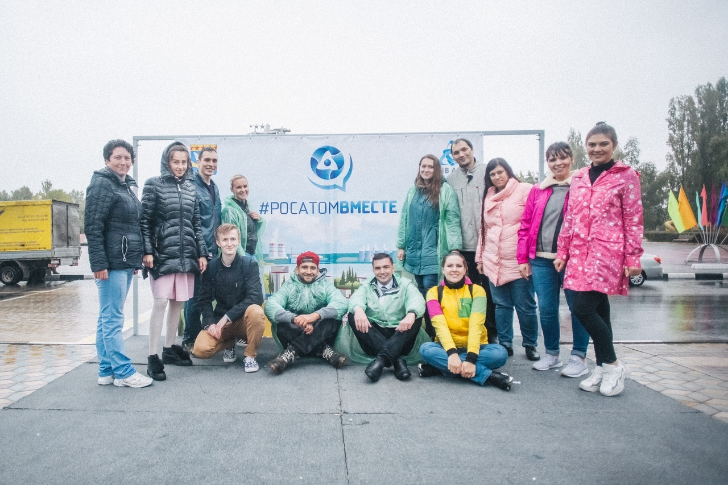
Краткое описание практики
Проведение семейного фестиваля – наша давняя задумка. Останавливало только отсутствие средств для ее реализации. Вооружившись поддержкой членов Молодежного совета городского округа город Нововоронеж, мы решили начать поиск партнеров для проведения мероприятия. Мы хотели объединить предприятия города, представителей малого и среднего бизнеса, образовательных организаций, учреждений культуры общей целью – создание условий для совместного досуга людей всех поколений, возможность показать свою деятельность в творческом формате, поощрение талантливых жителей города, гармонизация семейных отношений, просвещение жителей города путем разработки образовательной программы.

Slide 3
Хотели бы вы окунуться в нашу атмосферу?..

Slide 4
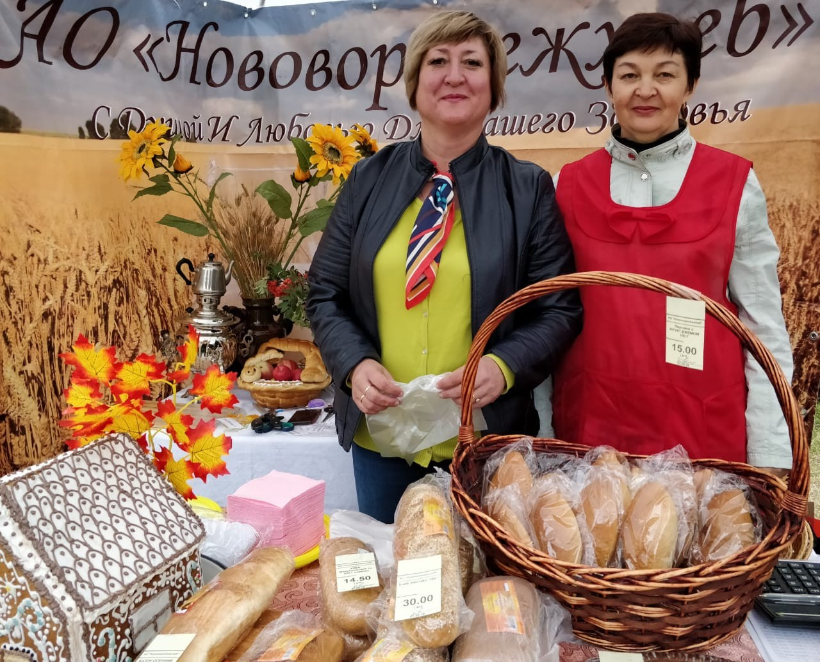
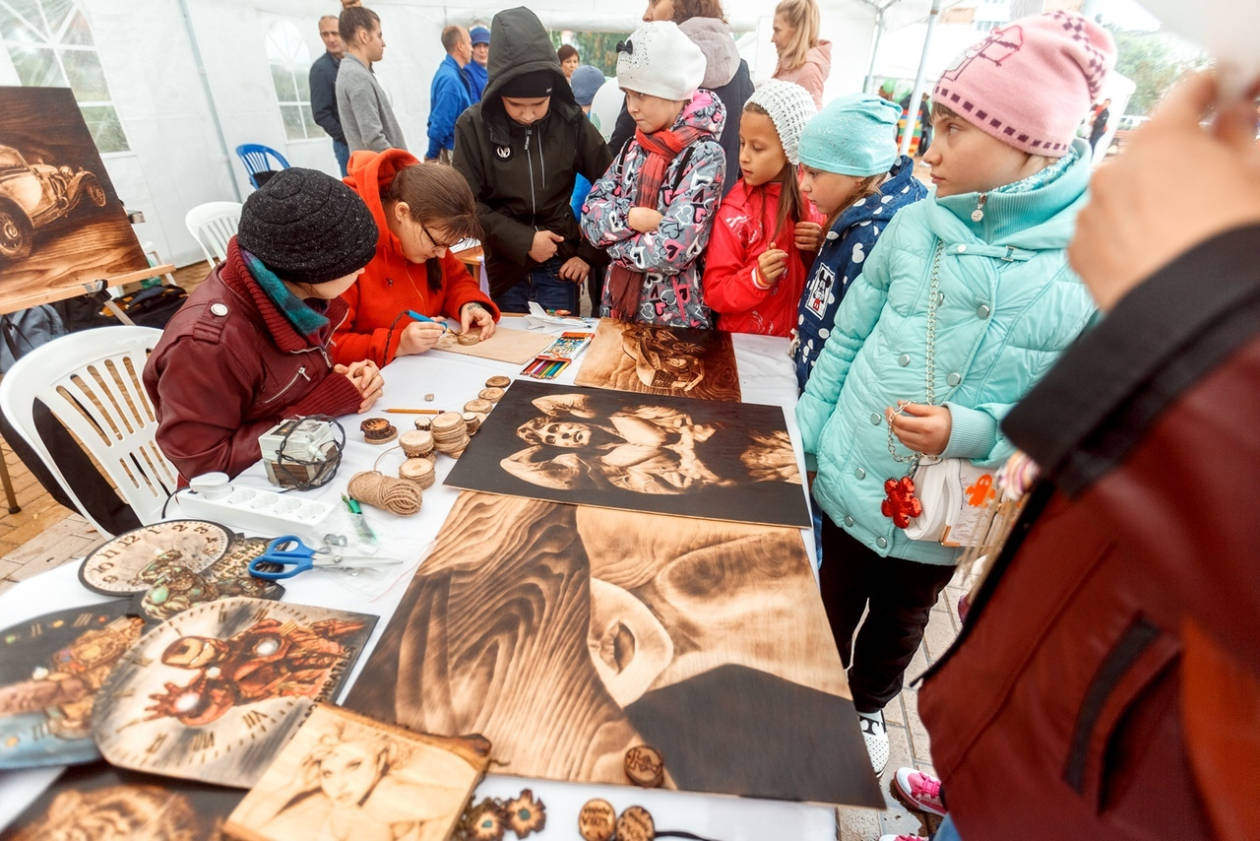
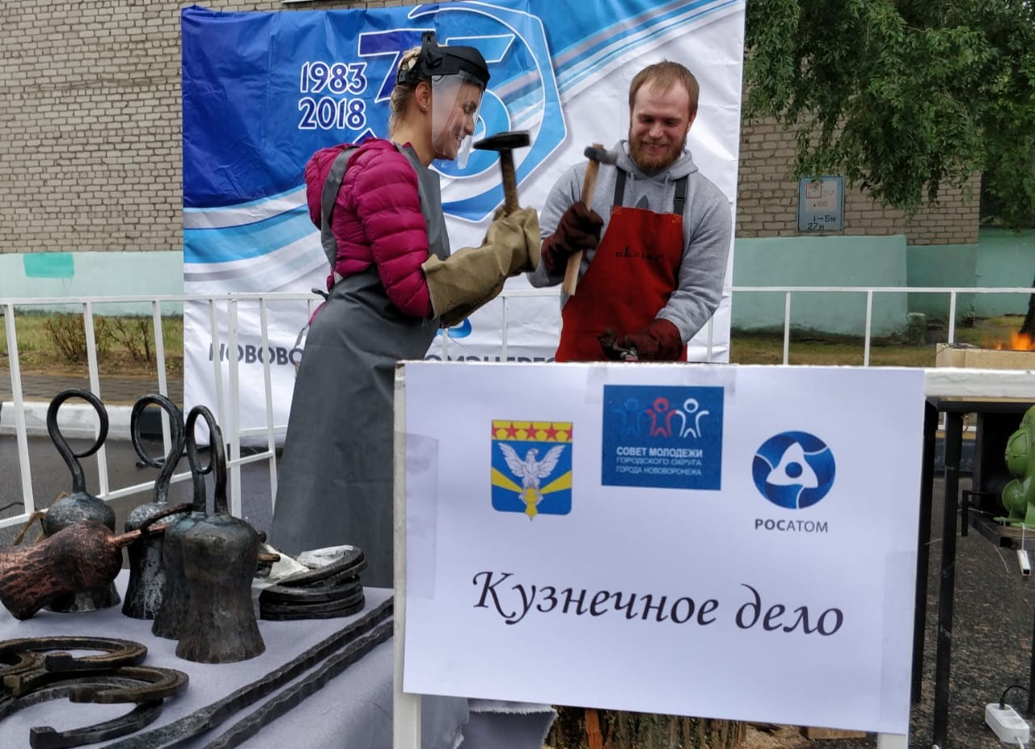
Наши площадки
Каждый год увеличивается количество партнеров, что ведет к увеличению количества площадок, призов и подарков, качества проведения фестиваля. Активное участие принимают предприятия города, представители малого и среднего бизнеса, представители образовательных организаций, учреждений культуры и спорта.
Ежегодное проведение фестиваля стало доброй традицией. Благодаря этому создана атмосфера добра и единства среди партнеров и участников фестиваля,, налажена образовательная и досуговая деятельность жителей города.

Slide 5
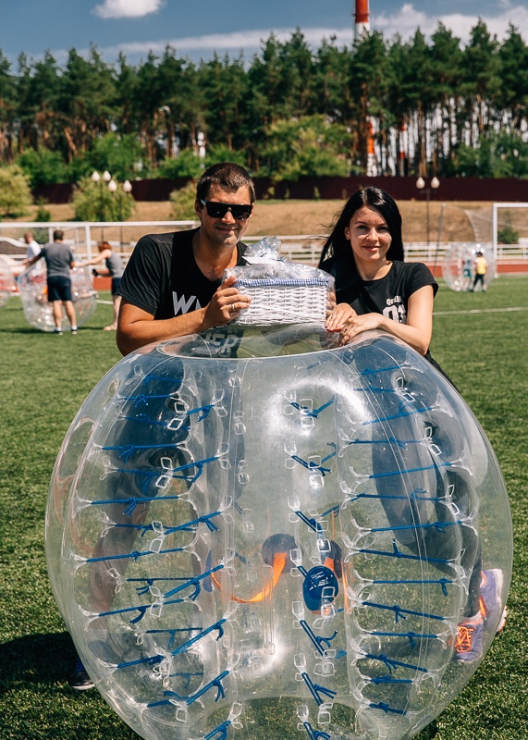
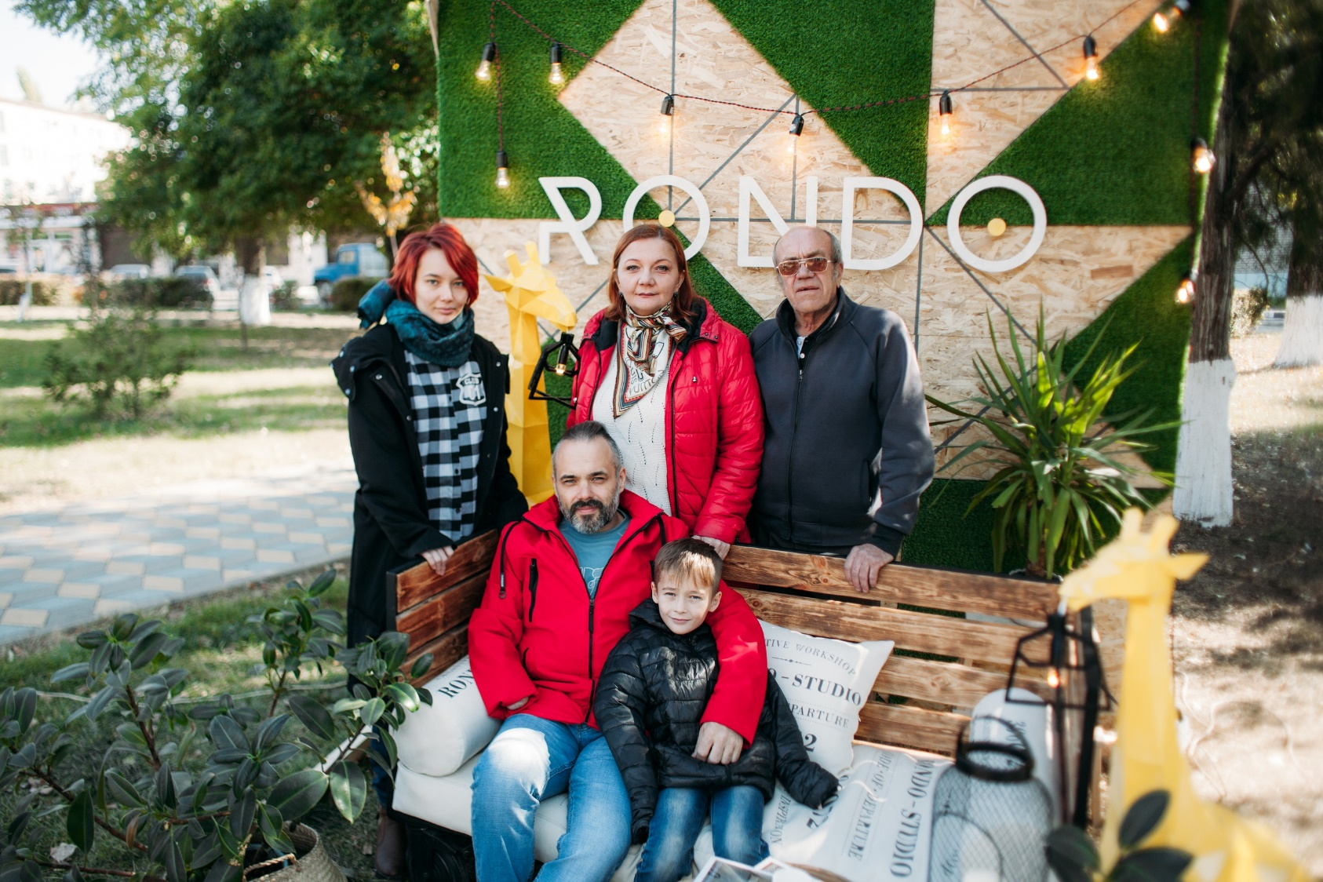
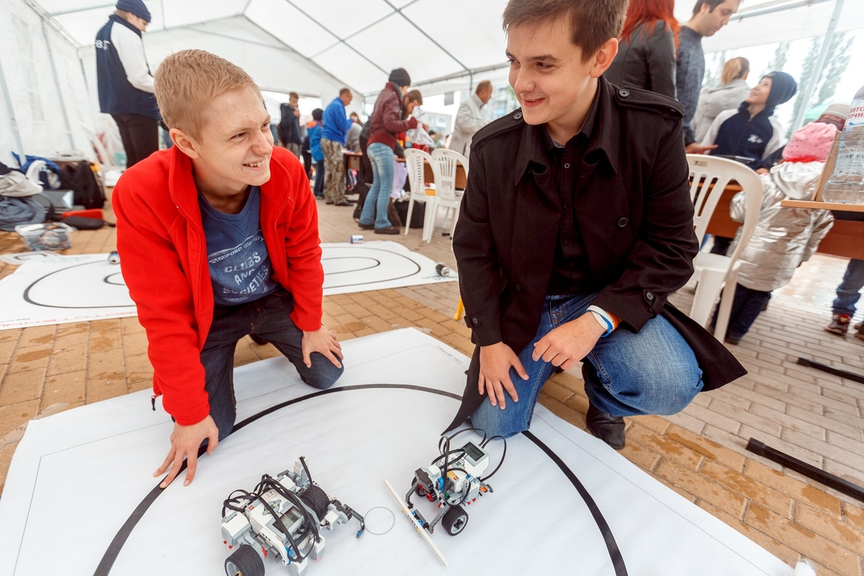
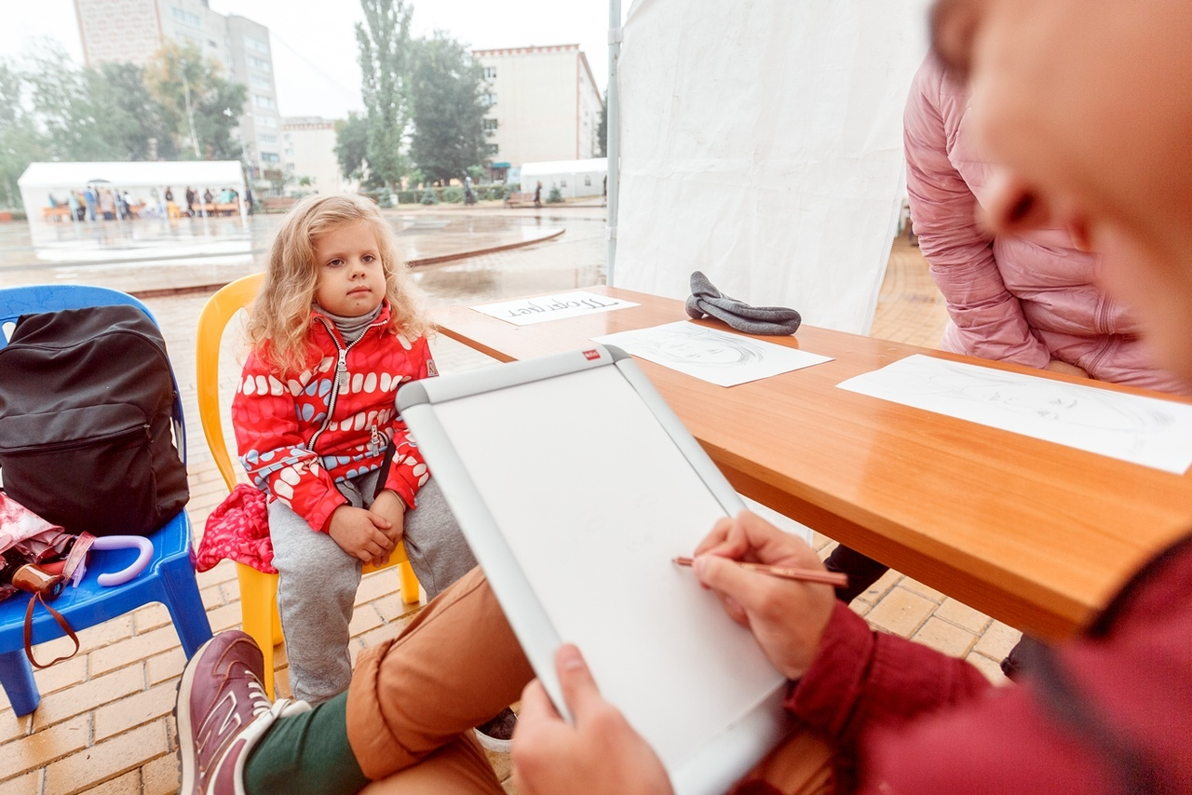

Slide 6
Проблемы, которые решает проведение фестиваля:
Небольшое количество заинтересованных молодых людей в процветании города, отсутствие активной гражданской позиции.
Новые досуговые места как творческого или спортивного направления, так и направления общепита, нуждаются в рекламе и наглядной демонстрации.
Потребность в досуговых мероприятий для любой категории жителей и недостаток мероприятий совместного времяпрепровождения для семей с детьми.
У молодёжи остро стоит потребность в самореализации, где они могли бы продемонстрировать свои как творческие, так и деловые, организаторские способности.
Нехватка площадок для общения между собой для молодёжи, для семей, а также для жителей всех категорий.
В период пандемии коронавируса наблюдалось сильное снижение эмоционального интеллекта у большинства жителей.

Slide 7
Предприятия и организации
Слаженная командная работа
Основа нашего фестиваля –
единство
Творческий подход к
реализации задуманного
Любовь к своему городу,
желание его развивать

Slide 8
Спасибо, что уделили нам
свое время и внимание!

